Slide 1
Réunion d’information à destination des parents d’élèves de 3ème
Professeurs principaux : Mme Fourn en 3A, M Frouin en 3B et Mme Héliès en 3C
Psychologue de l’orientation : Mme Sevestre présente au collège mardi

Slide 2
Le socle commun
Le socle commun de connaissances, de compétences et de culture identifie, valide les connaissances et compétences qui doivent être acquises à l'issue de la scolarité obligatoire.
Il s'articule autour de cinq domaines :

Slide 3
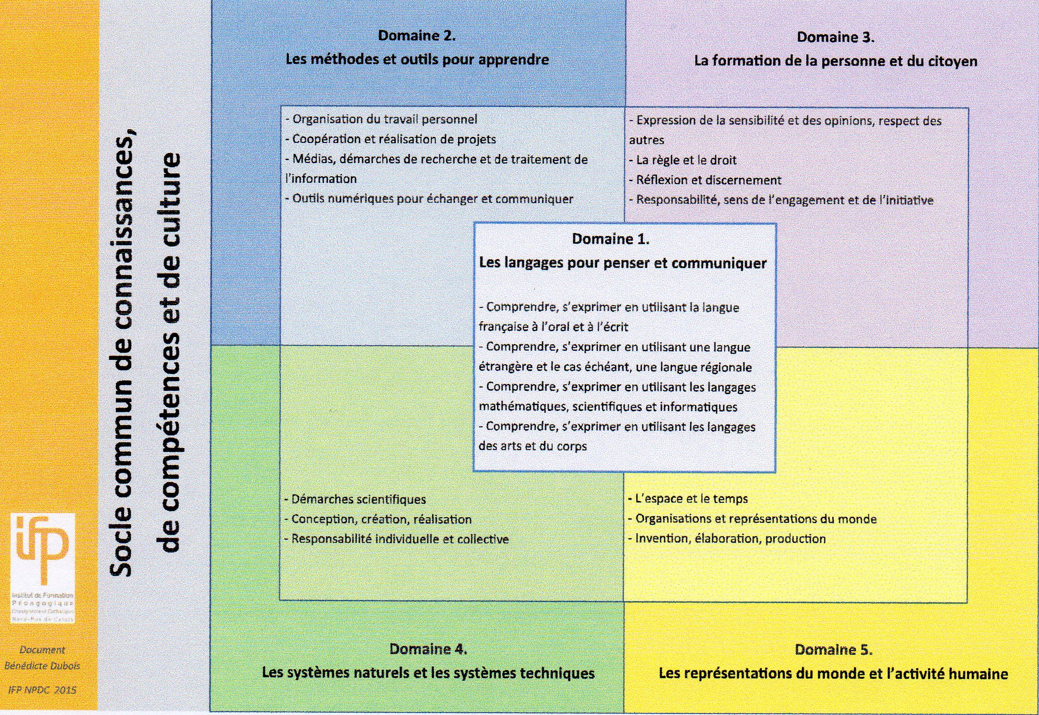

Slide 4
Le DNB (diplôme national du Brevet)
Acquis scolaires du cycle 4 : total : ------/400 points
Niveau de maîtrise atteint dans le livret scolaire
A la fin de l’année, chaque élève atteint un niveau de maîtrise des compétences du socle, qui lui est indiqué par l’équipe pédagogique.
Chaque niveau de maîtrise atteint est converti en nombre de points équivalent, pour chacune des quatre composantes du domaine :
Maîtrise insuffisante : 10 points
Maîtrise fragile : 25 points
Maîtrise satisfaisante : 40 points
Très bonne maîtrise : 50 points

Slide 5
 | Points
Domaine 11 : comprendre, s'exprimer en utilisant la langue française à l'oral et à l'écrit
Domaine 12 : Comprendre, s'exprimer en utilisant une langue étrangère et, le cas échéant, une langue régionale
Domaine 13 : Comprendre, s'exprimer en utilisant les langages mathématiques, scientifiques et informatiques
Domaine 14 : Comprendre, s'exprimer en utilisant les langages et arts du corps
Domaine 2 : Les méthodes et outils pour apprendre
Domaine 3 : La formation de la personne et du citoyen
Domaine 4: Les systèmes naturels et les systèmes techniques
Domaine 5: Les représentations du monde et l’activité humaine
Peuvent s‘y ajouter les points obtenus pour un enseignement de complément que le candidat a suivi et s'il a atteint (10 points) ou dépassé (20 points) les objectifs d'apprentissage du cycle.

Slide 6
LE CONTRÔLE DE FIN D’ANNÉE
3 épreuves écrites sur 100 points chacune
Epreuve de mathématiques, physique-chimie, SVT, technologie
L'épreuve se compose de deux parties, séparées par une pause de 15 minutes :
1ère partie (2 h) sur le programme de maths : 50 points (45 pts pour les exercices + 5 pts de présentation et maîtrise de la langue française)
2ème partie (1 h) portant sur deux disciplines parmi physique-chimie, SVT ou technologie :
50 points (45 pts pour les exercices + 5 pts de présentation et maîtrise de la langue française).
Le sujet de cette épreuve comporte obligatoirement au moins un exercice d'algorithmique ou de programmation.

Slide 7
Epreuve de français, histoire-géographie, enseignement moral et civique
L'épreuve se compose de deux parties :
Première partie :
Analyse et compréhension de textes et de documents, maîtrise de différents langages, en 2 périodes :
1ère période : histoire, géographie, enseignement moral et civique 2 h ; 50 points
2ème période : français 1 h et 20 points comprendre, analyser et interpréter
Un « fil rouge » est prévu entre ces deux épreuves.
Deuxième partie : français – rédaction et maîtrise de la langue
Dictée (5 points) et réécriture (5 points) : 30 min
Travail d'écriture (20 points) sur un sujet à choisir parmi les deux proposés (1 h 30)

Slide 8
Epreuve orale sur un projet vu en EPI
L'oral se déroule en deux temps :
Exposé oral (5 min)
Entretien avec le jury (10 min)
50 points pour la maîtrise de l'expression orale + 50 points pour la maîtrise du sujet présenté
TOTAL DES POINTS : ........./700 points
Il faut avoir au moins 350 points pour obtenir le brevet.
Mentions :
Assez Bien : 420 points
Bien : 490 points
Très bien : 560 points

Slide 9
Les nouveautés de l’année 2017-2018 en 3ème à Croas ar Pennoc :
De l’AP (Accompagnement Personnalisé)
Il est dû à TOUS les élèves de 3ème à raison de 2h par semaine.
Ce n’est pas que du soutien mais cela peut l’être.
Il répond aux besoins des élèves.
Il est proposé sur la base des compétences à valider dans le socle commun.
A Croas Ar Pennoc, nous avons choisi de :
Mettre des moyens pédagogiques importants puisque nous divisons les classes en 2 sur les disciplines français, maths, histoire géographie EMC et anglais.
De proposer de l’AP répondant aux exigences de la préparation du brevet et de l’entrée au lycée.
De proposer de l’AP dans le domaine littéraire et dans le domaine scientifique

Slide 10
Les nouveautés de l’année 2017-2018 en 3ème à Croas ar Pennoc :
Des EPI (Enseignements Pratiques Interdisciplinaires)
Ces enseignements s’intègrent dans l’horaire des disciplines concernées en fonction de projets élaborés par l’équipe pédagogique du collège et dans les heures d’AP propices aux travaux de recherche, débats etc …
Chaque EPI trouve sa place dans un des parcours que l’élève de collège doit suivre durant sa scolarité.

Slide 11
Les EPI :
Autour d’une problématique à trouver, montrer sa capacité à mettre en place un projet, à l’analyser.
Les élèves ont déjà abordé certains parcours en 4ème : d’où la nécessité d’un cahier/classeur pour y regrouper les travaux réalisés. Les travaux de 3ème viennent complétés ces parcours et donc les EPI.
Parcours Avenir : l ’égalité professionnelle
Parcours éducation artistique et culturelle : toutes les œuvres d’art étudiées depuis le début de la 5ème, visites de musées….
Parcours citoyen :
Les conséquences de l'esclavage et ses commémorations sur les Libertés, leurs défenses et leurs protections aujourd'hui dans le monde. (4ème)
Horizon mer 4ème : l’Amoco cadiz
Langues vivantes - Education musicale
Parcours éducatif de santé : la prévention des risques : semaine citoyenne depuis la 5ème

Slide 12
Les EPI et parcours proposés aux élèves des classes de 3ème
Rappel : Autour d’une problématique à trouver, montrer sa capacité à mettre en place un projet, à l’analyser.
Parcours citoyen :
A la découverte de quelques grands personnages de l’histoire des Sciences (maths-sciences physiques)
Une femme témoin de l’Histoire du XXème siècle, citoyenne française et européenne : Simone Weil (Histoire/ Géographie / EMC )
« Préparer, participer et restituer un séjour pédagogique » (Toutes disciplines impliquées dans un des séjours)
Participation au concours de l’éloquence organisé par le Mémorial de Caen : les Droits de l’Homme, à mettre en lien avec le travail sur l’esclavage 4ème (Histoire/ géographie/EMC/ Français)
Parcours Education artistique et culturelle :
Récits de vie et de guerre à travers l’image (Histoire –géographie)
Les arts au service de l’histoire (arts plastiques, éducation musicale ?????)
-Parcours avenir :
« A la découverte de métiers, réfléchir sur mon orientation »
-Parcours éducatif de santé :
Préparation PSC : semaine santé et citoyenneté

Slide 13
Le stage en entreprise (parcours avenir)
Il s’agit d’un stage de découverte professionnelle, les
élèves ont un rôle d’observateur.
Les dates:
Les 12, 13 et 14 février 2018
A l’issue du stage, les élèves devront rédiger un rapport dactylographié qui sera restitué au PP avant le 19 mars 2018
Un oral blanc d’EPI sera proposé aux élèves le 11 avril 2018 afin de préparer l’épreuve de fin d’année

Slide 14
Dates à retenir
Sciences de l’ingénieur au féminin : 23 novembre : contribution à EPI Parcours avenir
27 novembre : fin 1er trimestre
Devoirs communs Français, HG, Maths, Sciences : 4 et 5 décembre
Semaine santé citoyenneté : 18-22 décembre : contribution aux EPI / Parcours/ PSC
Stage 3ème : 12-13-14 février. Donnera lieu à un rapport écrit et s’intégrera dans l’EPI « parcours avenir ».
23 février : fin 2d trimestre.
DNB blanc : 5-6 avril 2018
Oral blanc EPI : 11 avril
12 -20 avril : séjours (Italie, Allemagne, Somme/Hauts de France)
23 mai : oral DNB EPI

Slide 15
Les séjours pédagogiques
3 séjours pédagogiques sont proposés cette année aux élèves de 3ème :
Un échange avec Milan pour les italianistes du 12 au 19 avril 2018
Un voyage en Allemagne pour les germanistes du 16 au 20 avril 2018
Un voyage dans les Hauts de France pour le reste des élèves de 3ème du 16 au 20 avril 2018

